Slide 1
ESTADÍSTICAS VITALES
RECOLECCION DE INFORMACIÓN
OCTUBRE 2017

Slide 2
Registro de nacimientos para el total de la población. Desagregación por sexo y edad y otras variables relevantes.
PRINCIPALES FUENTES DE INFORMACIÓN
CENSOS
Porcentaje de población registrada y documentada Desagregación por variables relevantes.
ENCUESTAS
REGISTROS ADMINISTRATIVOS
Nacimientos, defunciones y matrimonios
_{Desagregación por sexo .}

Slide 3
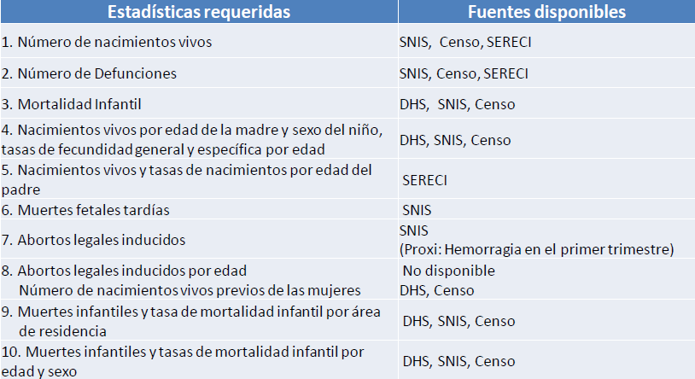
1. Requerimiento de información y disponibilidad

Slide 4
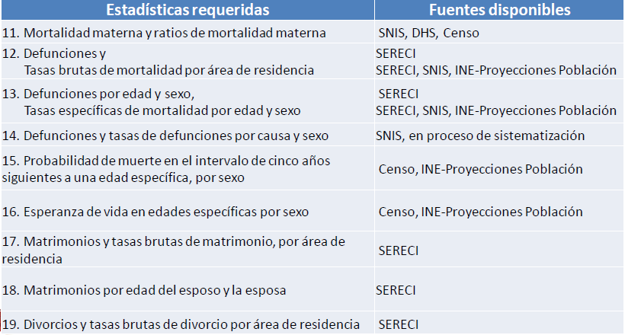
1. Requerimiento de información y disponibilidad

Slide 5
2. Uso de las Estadísticas Vitales en las Proyecciones de Población

Slide 6
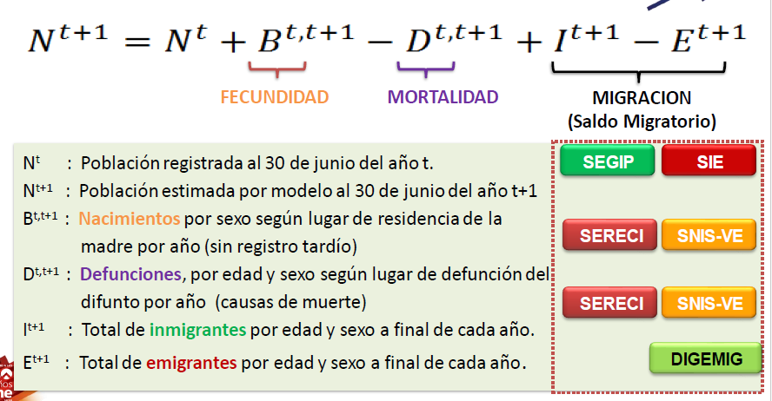
Ecuación Compensadora en Base a Registros Administrativos de Población
SERECI, SEGIP, SNIE

Slide 7
Estadísticas Vitales en base a registros
1. Operación estadística de bajo costo
2. Desagregación a niveles administrativos menores
3. Permite ajustes periódicos a las estimaciones y proyecciones de población.
4. Posibilita estudios de fecundidad, mortalidad y migración y otros como tablas de vida y cálculos actuariales para la seguridad social .

Slide 8
Factores que obstaculizan la producción de Estadísticas Vitales a partir del Registro Civil
_{Cobertura.}
Si bien el registro de nacimientos ha mejorado, el registro de defunciones no tiene cobertura total, todavía se aprecian inscripciones tardías y sin datos exactos del fallecido/a, como edad y causa de muerte.
En el caso del registro de matrimonios, existe un sub-registro importante derivado de la preferencia de las parejas de vivir en unión libre o contraer nupcias en celebraciones religiosas.
_{Oportunidad}
La inscripción de hechos vitales todavía presenta un rezago, la población no acude a la institución a registrar la _{defunción.}
_{Accesibilidad}
Existen sistemas independientes de registros de hechos vitales de las entidades que administran registros de población (SERECI, SNIS).

Slide 9
CENSO
Estructura de la mortalidad

Slide 10
Bolivia: Tendencias de las tasas específicas de fecundidad para las ENDSAS 1998- 2003- 2008 y EDSA 2016 (Tasas por 1000 mujeres)
Fuente: INSTITUTO NACIONAL DE ESTADÍSTICA - EDSA 2016

Slide 11
Bolivia: Evolución de la mortalidad en la niñez, considerando el quinquenio previo de cada encuesta, ENDSAS 1994 - 1998 - 2003 - 2008 y EDSA 2016
(tasas por 1.000 nacidos vivos)
Fuente: INSTITUTO NACIONAL DE ESTADÍSTICA - EDSA 2016

Slide 12
REQUERIMIENTO
1.1 Cuadro Sumario: Población (a mitad de año) por sexo y residencia urbana/rural
1.2 Cuadro Sumario: Nacimientos vivos por sexo del recién nacido y residencia urbana/rural de la madre
1.3 Cuadro Sumario: Defunciones por sexo y residencia urbana/rural del difunto
1.4 Cuadro Sumario: Muertes Infantiles (menores de un año) por sexo del infante y residencia urbana/rural de la madre
1.5 Cuadro Sumario: Muertes fetales tardías por sexo del feto y residencia urbana/rural de la mujer
1.6 Cuadro Sumario: Abortos inducidos legalmente por residencia urbana/rural de la mujer
1.7 Cuadro Sumario: Matrimonios por residencia urbana/rural
1.8 Cuadro Sumario: Divorcios por residencia urbana/rural
1.9. Cuadro Sumario: Índice total de fecundidad
1.10. Cuadro Sumario: Esperanza de vida al nacer
Cuadro 2. Nacimientos vivos por mes de nacimiento
Cuadro 3. Nacimientos vivos por estado civil de la madre
Cuadro 4. Nacimientos vivos dentro de un matrimonio por duración del matrimonio
Cuadro 5. Nacimientos vivos por orden (entre los nacimientos vivos) y sexo del recién nacido
Cuadro 6. Nacimientos vivos por edad de la madre y orden de nacimiento (entre los nacimientos vivos)
Cuadro 6.1. Nacimientos vivos por edad de la madre y orden de nacimiento (entre los nacimientos vivos) - Penúltimo año disponible
Cuadro 7. Nacimientos vivos por edad de la madre y sexo del recién nacido
Cuadro 8. Nacimientos vivos por edad del padre
Cuadro 9. Nacimientos vivos por peso al nacer y sexo del recién nacido
Cuadro 10: Nacimientos vivos por duración de la gestación y sexo del recién nacido
Cuadro 11. Nacimientos vivos por pluralidad
Cuadro 12. Muertes por mes de la muerte
Cuadro 13. Defunciones por edad y sexo
Cuadro 13.1. Defunciones por edad y sexo - Penúltimo año disponible
Cuadro 14a. Tabla de vida completa: Hombres
Cuadro 14b. Tabla de vida completa: Mujeres
Cuadro 15a. Tabla de vida abreviada: Hombres
Cuadro 15b. Tabla de vida abreviada: Mujeres
Cuadro 16. Muertes de menores de un año por mes de la muerte
Cuadro 17. Muertes de menores de un año por edad y sexo
Cuadro 18. Muertes fetales por edad gestacional
Cuadro 19. Muertes fetales tardías por edad de la mujer
Cuadro 20. Abortos provocados legalmente por edad y número de nacimientos vivos anteriores de la mujer
Cuadro 20.1. Abortos provocados legalmente por edad y número de nacimientos vivos anteriores de la mujer - Penúltimo año disponible
Cuadro 21. Matrimonios por estado civil anterior del hombre y de la mujer
Cuadro 21.1. Matrimonios por estado civil anterior del hombre y de la mujer - Penúltimo año disponible
Cuadro 22. Matrimonios por edad del hombre y de la mujer
Cuadro 22.1. Matrimonios por edad del hombre y de la mujer - Penúltimo año disponible
Cuadro 23. Primeros matrimonios por edad del novio / la novia
Cuadro 24. Divorcios por duración del matrimonio
Cuadro 25. Divorcios por número de menores dependientes al momento del divorcio
Cuadro 26. Divorcios por edad del marido y edad de la mujer
Cuadro 26.1. Divorcios por edad del marido y edad de la mujer - Penúltimo año disponible

Slide 13
Encuesta de Hogares
Encuesta de Demografía y Salud (15.000 viv)
1989, 1994, 1998, 2003, 2008 y 2016
Encuesta de Hogares (11.000 viv)
1999 – 2016
DESAGREGACIÓN:
Nacional, urbana rural, departamental

Slide 14
Avances en el Fortalecimiento de los Registros de Población

Slide 15
VARIABLES
Relación con el jefe de hogar
Fecha de nacimiento
Estado civil
Para mujeres de 15 años:
Número total de hijos nacidos vivos
Hijos sobrevivientes
Fecha de nacimiento de los hijos
Fecha de defunción de los hijos
Edad al contraer el primer matrimonio
Edad en el primer parto

Slide 16
Avances en el Sistema de Registro Civil y
_{las Estadísticas Vitales}
El Certificado de Nacimiento gratuito ha permitido incrementar el registro, así como los programas sociales del gobierno: bono Juancito Pinto, bono Juana Azurduy, Renta Dignidad, Subsidio Universal Prenatal y otros permitieron aumentar la cobertura del registro de nacimiento y la carnetización.
Los avances tecnológicos han dado lugar a mejorar los sistemas del Registro Civil para la inscripción de registros vitales, principalmente en zonas rurales, a tiempo que han permitido la conectividad entre otros sistemas.

Slide 17
El INE, como órgano ejecutivo y técnico del Sistema Estadístico del Estado Plurinacional de Bolivia, tiene la función de fortalecer los Registros Administrativos, normas y procedimientos que deben ser seguidos por las diferentes unidades estadísticas.: Art. 8 Funciones del INE, inciso “h) Promover el uso de los Registros Administrativos en las oficinas públicas y privadas, para la obtención de datos estadísticos”

Slide 18
En junio de 2016, el INE se incorpora al Grupo de Trabajo de Registros Administrativos de CEA – CEPAL
El INE ha desarrollado una serie de documentos, adaptando y adecuando recomendaciones metodológicas para el diseño y aplicación de instrumentos de evaluación de la calidad de los RR.AA (HECRA, CECRA), considerando además los principios del Código Regional de Buenas Prácticas para las Estadísticas Oficiales .
El INE, con apoyo del Banco Mundial, ha iniciado actividades para la Modernización del Sistema Estadístico del Estado Plurinacional, con la socialización y prueba piloto para la identificación y evaluación de los RR.AA. Del SEEP
En una segunda fase, se procede a la elaboración de los instrumentos para el fortalecimiento de los Registros Administrativos en 15 instituciones priorizadas del SEEP.
En el marco del Programa de Bienes Públicos Regionales (BPR) financiado por el Banco Interamericano de Desarrollo (BID) y en coordinación con las oficinas de estadísticas de los países miembros de la Comunidad Andina, el INE está ejecutando el proyecto “Estadísticas de Población e Inmuebles a partir del uso de registros administrativos oficiales”, (SIREPI), cuyo objetivo es realizar operativos piloto para la integración y aprovechamiento de los datos que recopilan los servicios públicos a través de sus registros administrativos vinculados a población e inmuebles.
GRUPO AGETIC

Slide 19
AVANCES: METODOLOGÍA E INSTRUMENTOS
Objetivo General
Desarrollar una herramienta metodológica para el mejoramiento de la calidad de los registros administrativos como fuente de información estadística, que sirva de instrumento para la generación de planes de fortalecimiento de registros administrativos en entidades públicas y privadas.
Objetivos Específicos
Ofrecer lineamientos metodológicos para el fortalecimiento de los registros administrativos.
Apoyar a las entidades públicas y privadas que puedan contar con el instrumento para generar planes de fortalecimiento de registros administrativos.
Resolución Administrativa que aprueba la Metodología para el Fortalecimientos de los RR.AA.:
http://www.ine.gob.bo/index.php/institucion/marco-normativo/category/15-normativa

Slide 20
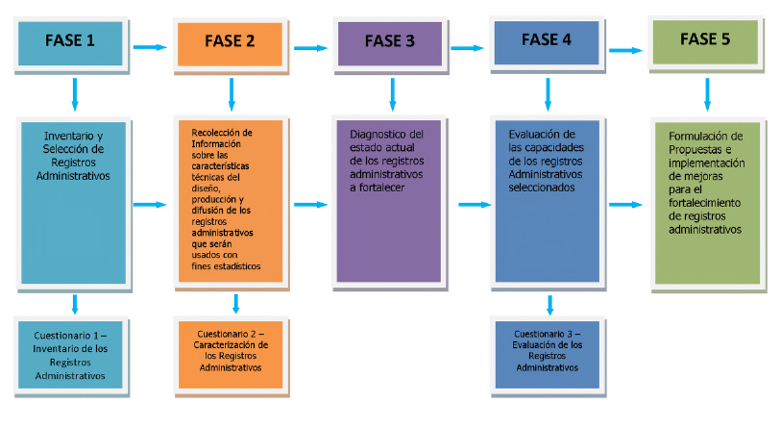
Fases para el Fortalecimiento de los Registros Administrativos

Slide 21
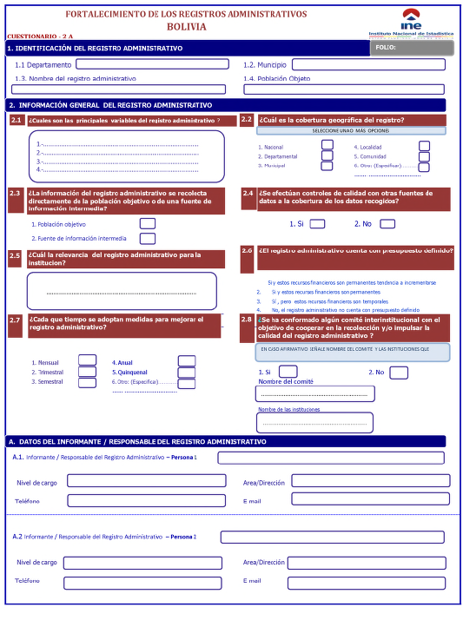
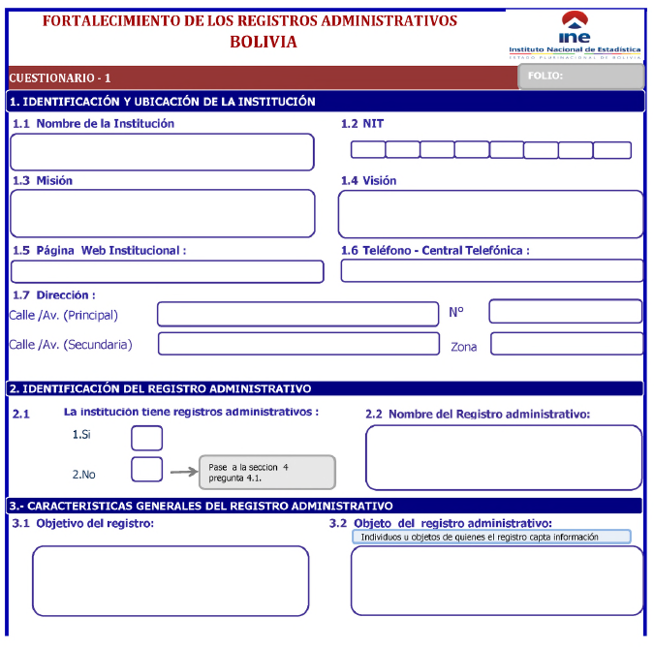
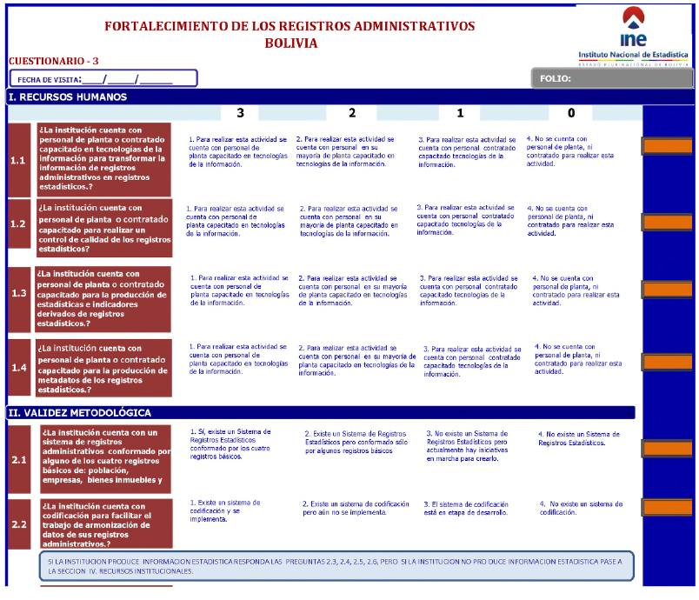
Instrumentos
B. Cuestionario 2: Caracterización de los Registros Administrativos
Cuestionario 1: Inventario de los Registros Administrativos
C. Cuestionario 3: Evaluación de la capacidad de operación del Sistema de Registros Estadísticos

Slide 22
Criterios de Análisis para los Registros Administrativos y Bases de Datos

Slide 23
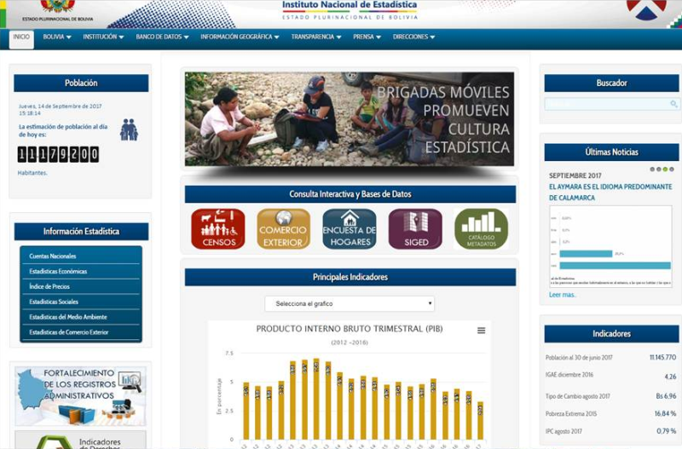
DESARROLLO E IMPLEMENTACIÓN DEL SISTEMA
http://aplicaciones.ine.gob.bo/rad/

Slide 24
SIAHV
Se tiene claro que los registros administrativos generados por las instituciones del Estado son una importante fuente de información actualizada y de que las instituciones públicas, a través de la implementación de servicios de interoperabilidad entre sistemas de registros administrativos, podrían acceder y brindar información de calidad para el desarrollo de sus actividades.
Es así que como un ejemplo importante:
(2 de octubre, 2017).- En 21 hospitales del país se implementa un sistema para que la emisión del Certificado Médico de Nacido Vivo sea digital. Personal técnico del Sistema Nacional de Información en Salud (SNIS) y de la Agencia de Gobierno Electrónico y Tecnologías de Información y Comunicación (AGETIC) capacitan al personal de los hospitales en el uso del sistema y en su implementación.
Ya se emitieron los primeros Certificados Médicos Digitales de Nacido Vivo. Ahora los datos son cargados a un sistema informático donde se le asigna un Código Único de Identificación. Este mismo número es utilizado para el Certificado de Nacimiento y para la cédula de Identidad.
Esta medida fue coordinada junto al Servicio de Registro Cívico (SERECI), Servicio General de Identificación Personal (SEGIP), Instituto Nacional de Estadística (INE) y el Ministerio de Salud del Estado Plurinacional.

Slide 25
Otro trabajo importante, relacionado con el Fortalecimiento de los Registros Administrativos es:
Proyecto CAN 2015
Prueba Piloto del Sistema Integrado de Registros Estadísticos de Población e Inmuebles
Objetivo General:
Construir un registro base de la población para su evaluación, a partir de la integración de los registros administrativos de identificación y la población asalariada de empresas y entidades que conforman la muestra de los indicadores de salarios y los registros de identificación del SEGIP.
Objetivos Específicos:
Construir una base de datos integrada de registros estadísticos con base a registros administrativos.
Evaluar los resultados del proceso y procedimientos aplicados en la prueba piloto.
Determinar y aplicar procesos y procedimientos de integración de bases de datos de registros administrativos de Población e Inmuebles (PeI).

Slide 26
La implementación del gobierno Electrónico en el país es un proceso que busca aprovechar de forma integral las Tecnologías de Información y Comunicación para mejorar la calidad y la eficiencia de la administración pública (Plan de Implementación de Gobierno Electrónico, 2017).
En este sentido, la Agencia de Gobierno Electrónico y Tecnologías de la Información AGETIC, entidad pública bajo tuición del Ministerio de la Presidencia que fue creada en septiembre de 2015, lidera el proceso de desarrollo e implementación de Gobierno Electrónico y Tecnologías de la Información y Comunicación del país.
En proceso – trabaja INE +AGETIC
La incorporacion de un cuestionario adicional referido a Infraestructura de la Base de datos para interoperabilidad
Siendo también parte de este proceso el Consejo para las Tecnologías de Información y Comunicación (CTIC), a través del cual se elaboran propuestas de normativa, estándares, protocolos, guías, catálogos y otros mecanismos técnicos para el funcionamiento de políticas coordinadas entre las instituciones de gobierno y del que el INE es parte activa, principalmente en el tema de interoperabilidad.

